Slide 1
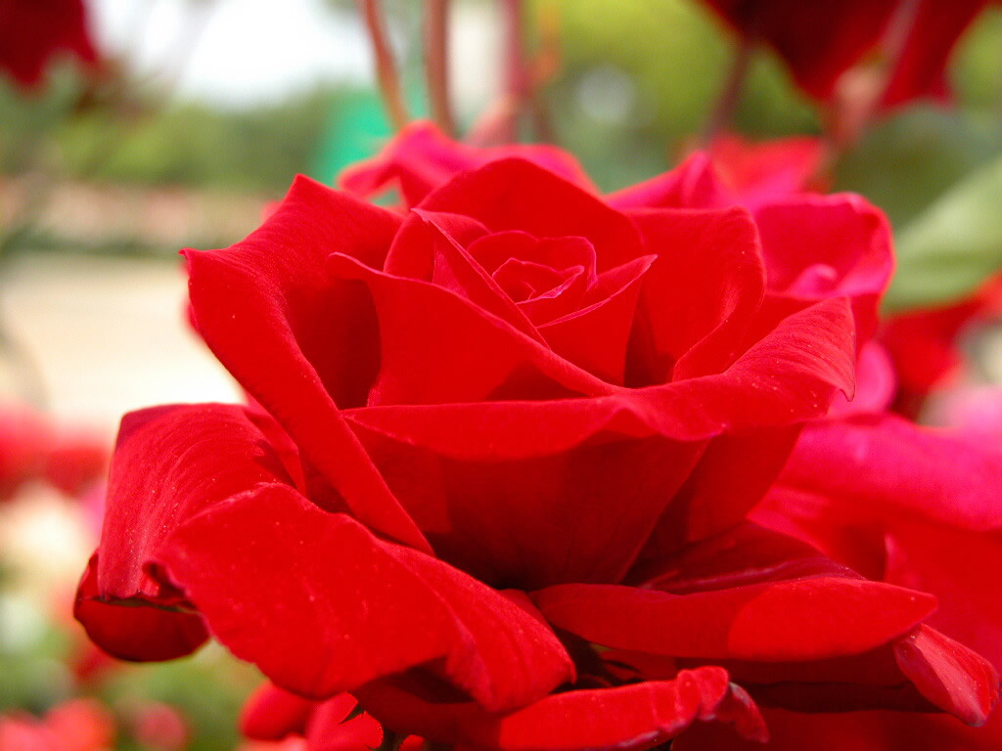
সবাইকে শুভেচ্ছা

Slide 2
মোঃ মাহবুব হোসেন সিনিয়র শিক্ষক এস,পি,পি, এম উচ্চ বিদ্যালয় ছাতক, সুনামগঞ্জ । email: mahbubhossaoin30@gmail.com মোবাঃ ০১৭১২৬০৪৪৫৫
পরিচিতি

Slide 3
পাঠ পরিচিতি
শ্রেণীঃ নবম
বিষয়ঃ কৃষি শিক্ষা
অধ্যায়ঃ চতুর্থ
সময়ঃ ৫০ মিনিট

Slide 4
শিখন ফল
এই পাঠ শেষে শিক্ষার্থীরা-
বিভিন্ন প্রকার ধানের জাতের নাম বলতে পারবে।
বীজ তলার পরিচর্যা ব্যাখ্যা করতে পারবে।
সার প্রয়োগের নিয়ম লিখতে পারবে।
নানা রকমের পোকা ও কীট নাশক সম্পর্কে বর্ণনা করতে পারবে।

Slide 5
পাঠ পরিকল্পনা
ক্রঃS | ধাপ | কার্যক্রম | সময় | উপকরণ
০১ | প্রস্তুতি | কুশল বিনিময়,শ্রেণিবিন্যাস,পুর্ব জ্ঞান যাচাই,পাঠ ঘোষণা। | ০৫ মিঃ | DC+চক বোর্ড+Video
০২ | শিখনফল-০১ | প্রদর্শন,মিনি লেকচার,একক কাজ,প্রশ্নোত্তর। | ০৫ মিঃ | DC+চকবোর্ড
 | শিখনফল-০২ | প্রদর্শন,একক কাজ। | o৬ মিঃ | DC
 | শিখনফল-০৩ | জোড়ায় কাজ | ১০ মিঃ | DC
 | শিখনফল-০৪ | দলীয় কাজ। | ১১ মিঃ | কর্মপত্র
০৩ | মূল্যায়ন | সৃজনশীল প্রশ্ন | ১০ মিঃ | DC
০৪ | বাড়ির কাজ | প্রশ্ন | ০২ মিঃ | DC+চকবোর্ড
০৫ | পাঠ সমাপ্তি | ধন্যবাদ | ০১ মিঃ | DC

Slide 6
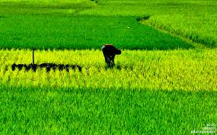
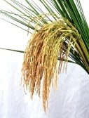
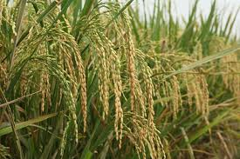
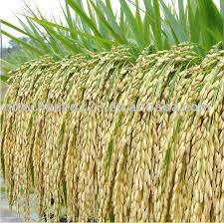
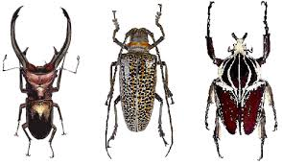
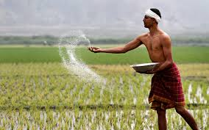
নীচের চিত্রগুলি লক্ষ্য কর-

Slide 7
পাঠ শিরোনাম
ধান চাষ পদ্দ্বতি

Slide 9
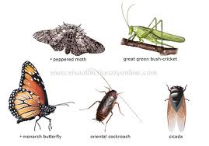
বীজ তলা

Slide 10
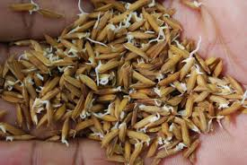
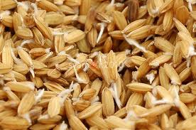
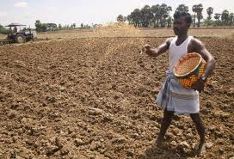
নিচের চিত্র গুলি দেখ-
ধানের বীজ

Slide 11
১০ মিটার
১.৭
মিটার
বীজ তলা তৈরীর নকসা

Slide 12
ধান বীজের চারা

Slide 13
তোমরা একক ভাবে নিচের প্রশ্নটির উত্তর লিখ।
প্রশ্নঃবীজ তলা তৈ্রি ও পরিচর্যা ব্যাখ্যা কর।

Slide 14
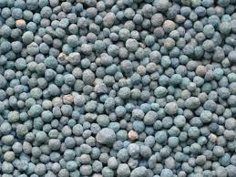
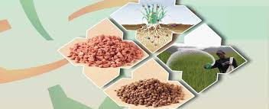
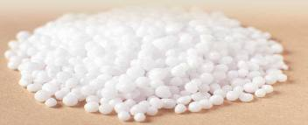
নানা ধরনের রাসায়নিক সার
ইউরিয়া
টি,এসপি
এম,পি

Slide 15
শতক প্রতি সারের পরিমাণ
জাত | মৌসূম | ইউরিয়া | টিএসপি | এমসপি | জিপসাম | দস্তা
নিজামি, নিয়ামত | আউশ | ৫০ | ৩০০ | ১৬০ | ২৪০ | ৪০
মুক্তা, ব্রিশাইল | আমন | ৬০০ | ৩৬০ | ১৬০ | ২৪০ | ৪০
সুফলা, ময়না | বোরো | ৮৪০ | ৫০০ | ২৮০ | ২৮০ | ৪০

Slide 16
সার প্রয়োগের চিত্র।

Slide 17
তোমরা প্রতি দুই জনে জোড়া গঠন কর
এবং নিচের প্রশ্নটির উত্তর লিখ।
প্রশ্নঃসার প্রয়োগের নিয়ম ব্যাখ্যা কর।

Slide 18
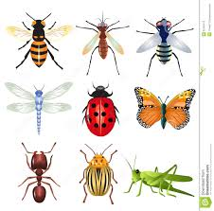
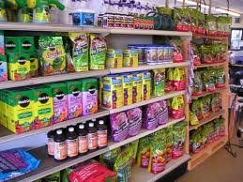
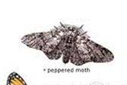
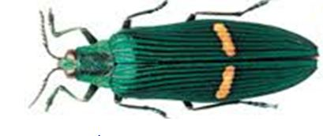
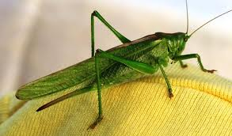
বিভিন্ন প্রকার পোকা
পোকা দমন ঔষধ
মাজরা পোকা
পামরি পোকা
ঘাস ফড়িং

Slide 19
তোমরা প্রতি ৫ জনে একটি দল গঠন কর ও
এক জন দল নেতা নির্বাচন কর।
প্রশ্নঃ তিনটি পোকার ক্ষতিকর দিক এবং দুইটি ঔষধের
নাম লিখ ।
।

Slide 20
উত্তর
মাজরা পোকা- ধানের মাঝডগা ও শিষের ক্ষতি করে।
ঘাস ফড়িং- ধানের গুড়ায় বসে রস চুষে খায়।
পামড়ি পোকা -ধানের পাতার সবুজ অংশ খেয়ে ফেলে।
ঔষধের নাম-১।ডায়াজিনন-৬০/সুমিথিয়ন
২।বাসুডিন/ফুরাডান

Slide 21
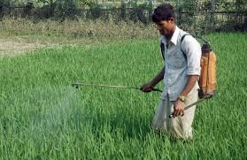
মুল্যায়ন
ক)ধানের জাত কয়টি?
খ)বীজ তলার ব্যখ্যা দাও।
গ)সার প্রয়োগের বর্ণনা কর।
ঘ)ধানের পরিচর্যায় পোকা দমন বিশ্লেষণ কর।

Slide 22
বাড়ির কাজ
তিনটি উপকারি ও তিনটি অপকারি পোকার নাম লিখে আনবে।।

Slide 23
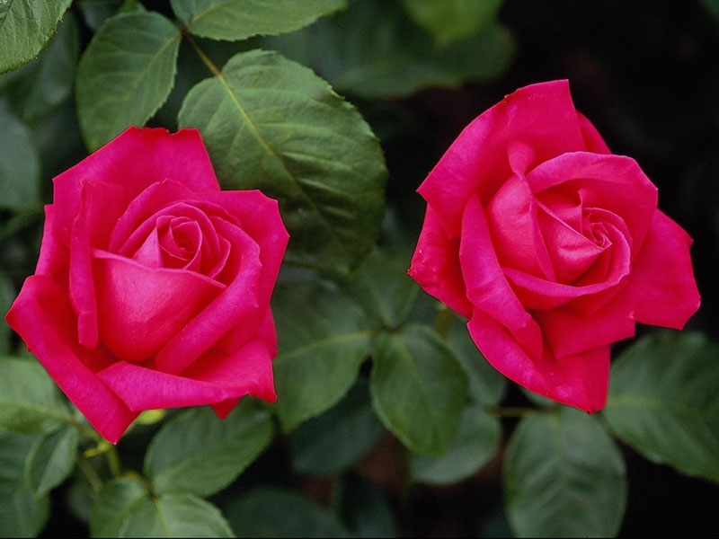
সবাইকে শুভেচ্ছা

